Slide 1
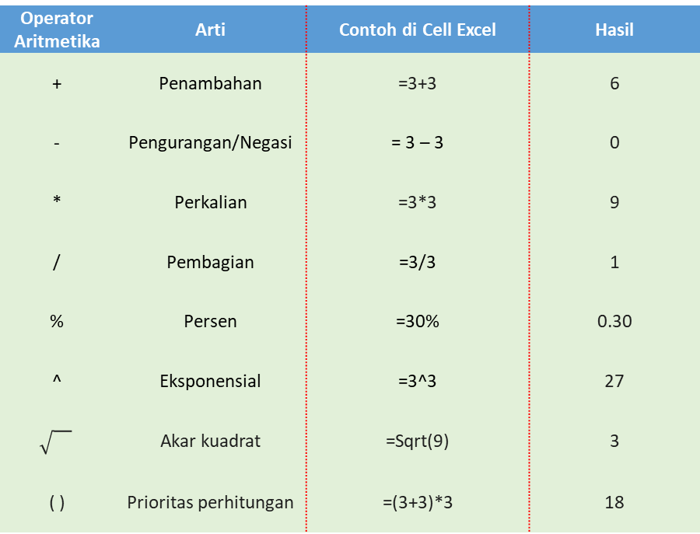
Operator Perbandingan | Arti | Contoh di Cell Excel |  |  | Hasil
 |  | A | B | C
= | Sama dengan | 1 | 7 | =A1=B1 | FALSE
> | Lebih besar dari | 2 | 8 | =A1>B1 | FALSE
< | Kurang dari | 3 | 9 | =A1<B1 | TRUE
>= | Lebih besar dari atau sama | 4 | 10 | =A1>=B1 | FALSE
<= | Lebih kecil dari atau sama | 5 | 11 | =A1<=B1 | TRUE
<> | Tidak sam dengan | 6 | 12 | =A1<>B1 | TRUE
Operator Aritmetika | Arti | Contoh di Cell Excel | Hasil
+ | Penambahan | =3+3 | 6
- | Pengurangan/Negasi | = 3 – 3 | 0
* | Perkalian | =3*3 | 9
/ | Pembagian | =3/3 | 1
% | Persen | =30% | 0.30
^ | Eksponensial | =3^3 | 27
 | Akar kuadrat | =Sqrt(9) | 3
( ) | Prioritas perhitungan | =(3+3)*3 | 18
Operator Perbandingan | Arti | Contoh di Cell Excel |  |  | Hasil
 |  | A | B | C
: | Operator rentang | 1 | 4 | =A1:B9 | #SPILL!
, | Operator gabungan | 2 | 5 | =SUM(A1:A3,B1:B3) | 21
Spasi | Operator irisan | 3 | 6 | =A2:C2 B1:B3 | 5

